Slide 1

ПРАКТИЧНЕ ЗАНЯТТЯ 5.
Мінімальний життєздатний продукт, його перевірка.

Slide 2
Завдання 1. Формування ідеї для стартапу
1. На основі використання морфологічного методу оберіть оптимальну ідею продукту.
Сформулюйте ідею продукту як товар за задумом, у реальному виконанні, з підкріпленням. Ідея товару генерується відповідно до такого розширеного алгоритму:
1) визначення функції, які повинен виконувати прийнятний варіант виробу;
2) подання на карті широкого спектра елементарних рішень, тобто альтернативних засобів реалізації кожної функції;
3) обрання по одному прийнятному елементарному рішенню для кожної функції.

Slide 3
Прииклад. Ідея продукту: система опалювання приміщення
1. Визначення основних функцій (їх можна визначити як за результатами наукових досліджень, так і суто інтуїтивно). У цьому випадку їх визначено за комбінацією названих методів:
- прийнятна температура повітря у межах 18-21С;
- прийнятний рух повітря, без протягів;
- прийнятна вологість;
- нагрівальний елемент має забезпечувати відсутність відчуття холоду;
- регулювання вертикального градієнта температури, щоб уникнути відчуття духоти;
- прийнятна ціна системи опалення (не більше 10 тис. грн);
- ціна експлуатації має бути меншою, ніж наявних систем центрального та індивідуального опалення;
- використання лише тих джерел енергії, дефіциту яких в Україні немає.

Slide 4
2. Складіть морфологічну карту ідеї стартап-продукту (табл. 5.1)
Таблиця 5.1 Морфологічна карта
Основні параметри | Проміжні рішення
 | 1 | 2 | 3 | 4 | 5

Slide 5
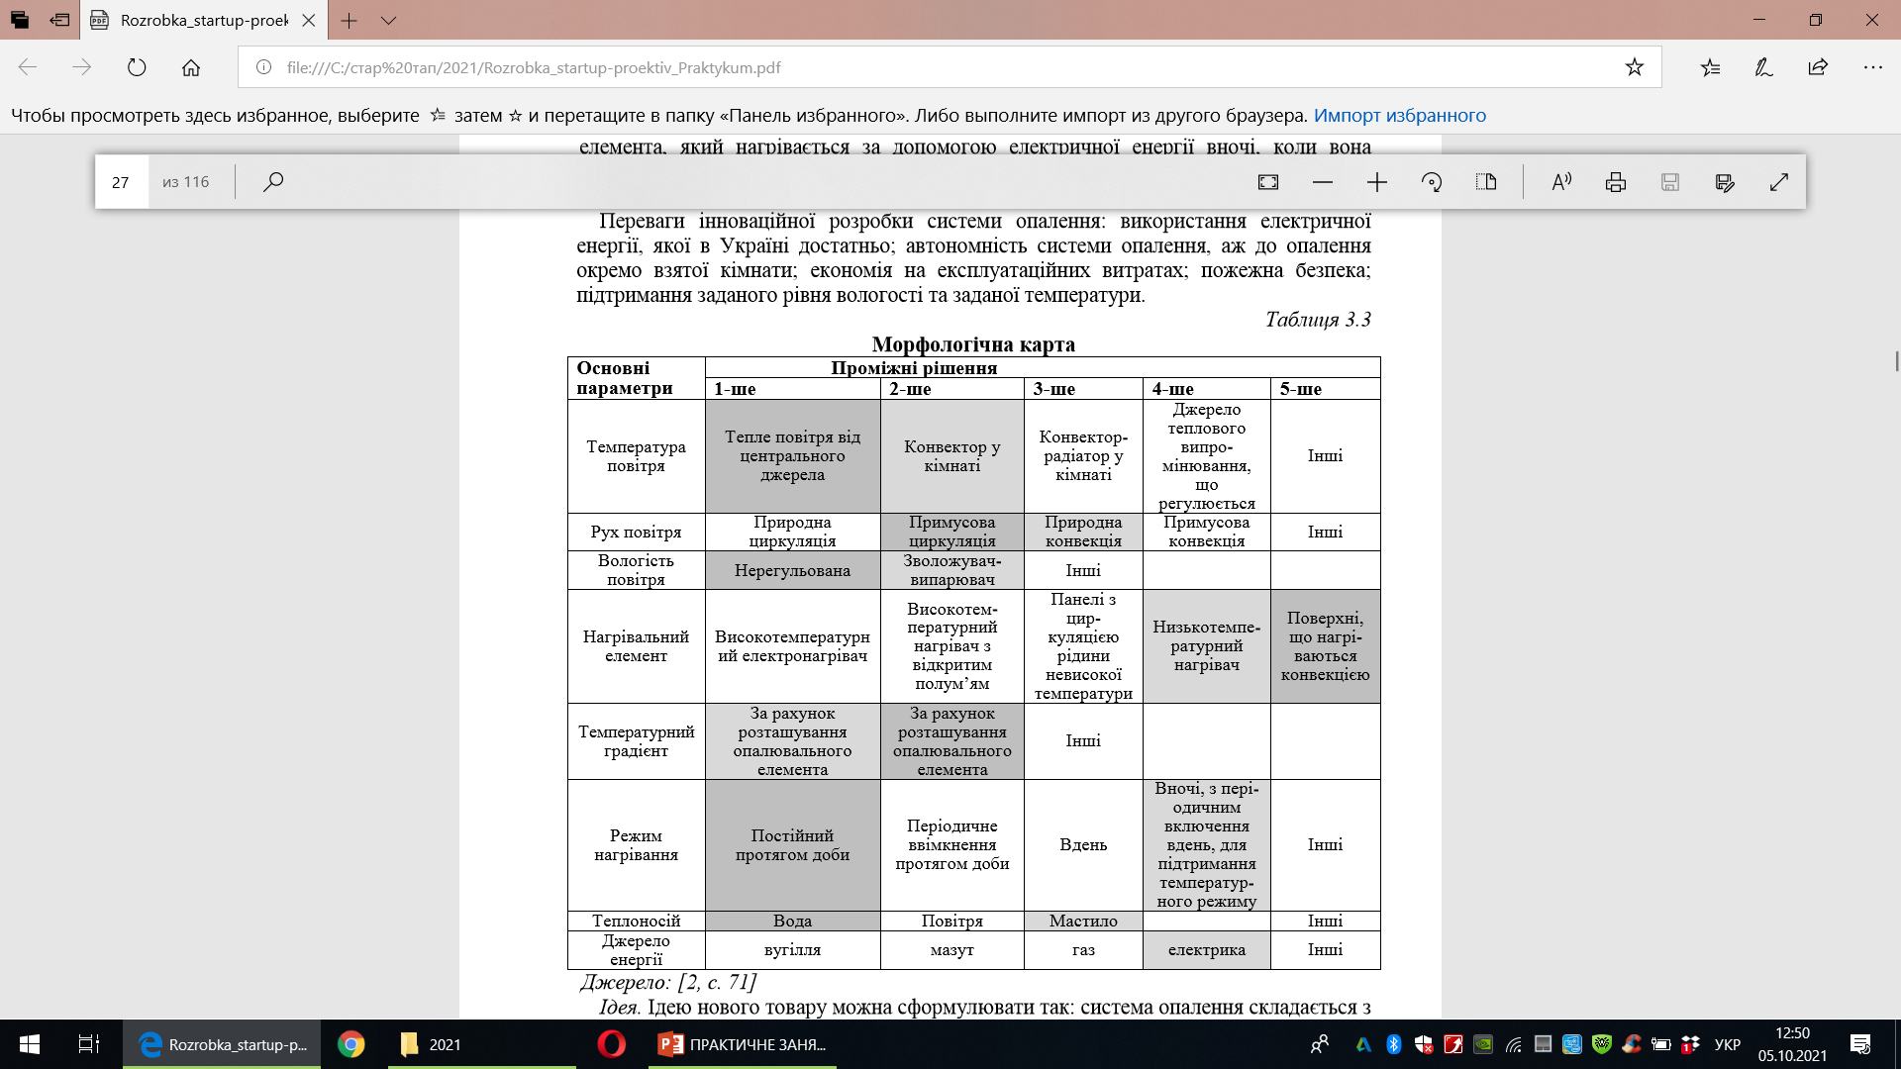
Приклад морфологічної карти

Slide 6
3. Сформулюйте ідею продукту як товар, занесіть дані у табл. 5.2
Таблиця 5.2 Втілення ідеї в продукт стартапу
Ідея | (написати ідею)
 | Товар за задумом | Товар у реальному виконанні | Товар з підкріпленням

Slide 7
3. Обрання по одному прийнятному рішенню для кожної функції. Темним затіненням показано традиційну систему централізованого водяного опалення, більш світлим – інноваційний варіант. Він передбачає застосування опалювального елемента, який нагрівається за допомогою електричної енергії вночі, коли вона дешева. При цьому тепло акумулюється в масляному радіаторі і витрачається протягом дня. Переваги інноваційної розробки системи опалення: використання електричної енергії, якої в Україні достатньо; автономність системи опалення, аж до опалення окремо взятої кімнати; економія на експлуатаційних витратах; пожежна безпека; підтримання заданого рівня вологості та заданої температури.
Ідею нового товару можна сформулювати так: система опалення складається з електричних нагрівальних елементів, які нагріваються вночі, коли електрична енергія дешева. При цьому тепло акумулюється в масляному радіаторі й віддається вдень, для підтримання температурного режиму можливі короткі часові ввімкнення вдень. Опалювальний елемент може вмикатися через звичайну мережу. Він зовні виглядає як панель, яку можна чіпляти на стінку в кімнаті. Розміри опалювального елемента уточнюються після виконання необхідних розрахунків і випробувань.

Slide 8
Товар за задумом. Опалювальний елемент вигідний для споживача, оскільки його ціна споживання нижча, ніж його аналогів. Він вигідний для товаровиробника. Оскільки собівартість його виготовлення буде дещо більшою, ніж ціна звичайного масляного радіатора, а збут гарантований.
Товар у реальному виконанні. Зовні опалювальний елемент виглядає як панель площею близько 1 м2 і товщиною 1–2 см. Його можна оформляти у вигляді настінного панно, картини чи вбудовувати у стінку. Опалювальний елемент живиться від електричної мережі напругою 220 В. Його максимальна потужність становить 150 Вт. Розрахункова середньодобова потужність – 100 Вт. Термін експлуатації – понад 10 років. Вартість – 1000 грн.
Товар з підкріпленням. Гарантійний термін експлуатації становить 3 роки. Товар може бути оформлений відповідно за побажанням замовника. Можливі варіанти встановлення на місці експлуатації. Можливий продаж у кредит. Оптовим покупцям надається знижка 5%.

Slide 9
Завдання 2. Розробка MVP Відповідно до наведеного прикладу процесу розробки MVP розробіть комплекс ідей MVP для обраного Вами продукту, дані занесіть до табл. 5.3
Таблиця 5.3. Формування MVP продукту стартапу
Проблема, що вирішується
Ідея продукту
MVP 1
MVP 2
MVP 3
MVP 4
MVP 5
MVP 6

Slide 10
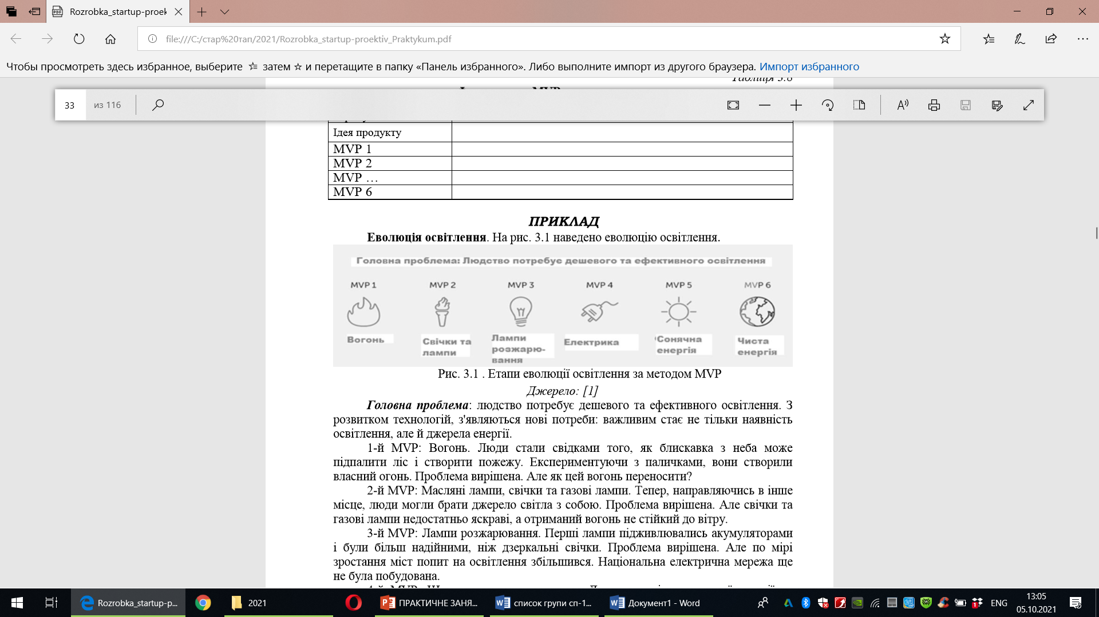
ПРИКЛАД Еволюція освітлення. На рис. 5.1 наведено еволюцію освітлення.
Рис. 5.1 . Етапи еволюції освітлення за методом MVP

Slide 11
Головна проблема: людство потребує дешевого та ефективного освітлення. З розвитком технологій, з'являються нові потреби: важливим стає не тільки наявність освітлення, але й джерела енергії.
1-й MVP: Вогонь. Люди стали свідками того, як блискавка з неба може підпалити ліс і створити пожежу. Експериментуючи з паличками, вони створили власний огонь. Проблема вирішена. Але як цей вогонь переносити?
2-й MVP: Масляні лампи, свічки та газові лампи. Тепер, направляючись в інше місце, люди могли брати джерело світла з собою. Проблема вирішена. Але свічки та газові лампи недостатньо яскраві, а отриманий вогонь не стійкий до вітру.
3-й MVP: Лампи розжарювання. Перші лампи підживлювались акумуляторами і були більш надійними, ніж дзеркальні свічки. Проблема вирішена. Але по мірі зростання міст попит на освітлення збільшився. Національна електрична мережа ще не була побудована. 4-й MVP: Широкодоступна електрика. Для передачі електричної енергії на великі відстані були розроблені перетворювачі змінного струму та трансформатори. Теплові електростанції могли задовольнити масовий попит. Проблема вирішена. Але, в міру збільшення світового попиту на електроенергію, потрібно шукати альтернативи.

Slide 12
4-й MVP: Широкодоступна електрика. Для передачі електричної енергії на великі відстані були розроблені перетворювачі змінного струму та трансформатори. Теплові електростанції могли задовольнити масовий попит. Проблема вирішена. Але, в міру збільшення світового попиту на електроенергію, потрібно шукати альтернативи.
5-й MVP: Сонячна енергія. Світлодіодні лампи меншої міцності заміщують лампи розжарювання, в той час як сонячні панелі стають більш ефективними і доступними у виробництві. Проблема вирішена. Але сонячні рішення ще не досить поширені, щоб можна було відключити національну мережу.
6-й MVP: Планета заряджається тільки від сонця. Високоефективні акумулятори можна зарядити тільки сонячними батареями. У цей момент стає можливим усунути нашу залежність від викопного палива. Реалізувати цю стадію нам ще доведеться в майбутньому.

